Slide 1
>
Lab 5
Kernel Module
TA: Zih-Hong Lin
Prof.: Hsung-Pin Chang
NCHU System & Network Lab

Slide 2
$
Outline
Introduction
Create a Kernel Module
Module Parameters
Symbols in Kernel Module
Exercise
2
NCHU System & Network Lab

Slide 3
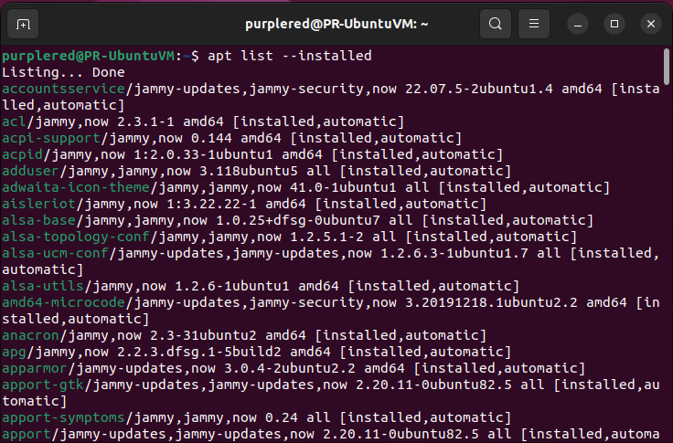
$
Introduction (1/4)
我們熟悉的 apt 指令，除了 install 之外還有什麼功能？
3
NCHU System & Network Lab

Slide 4
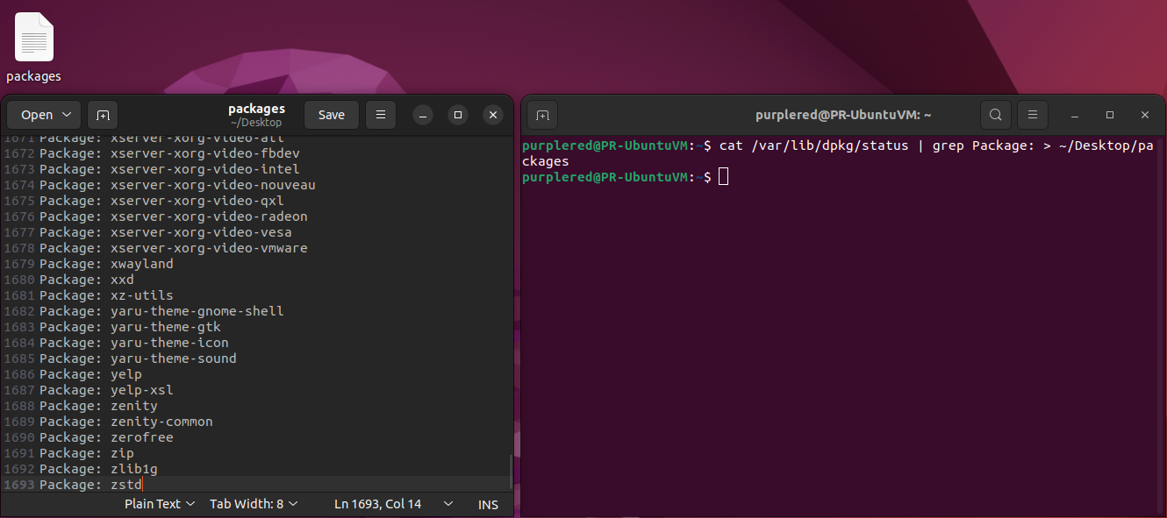
$
Introduction (2/4)
數數看已經安裝了幾個 package
4
NCHU System & Network Lab

Slide 5
$
Introduction (3/4)
Package
存在於 user space，因此執行特定動作需要呼叫 system call
例如 apt, gcc, make...
Kernel module
在運行中的 Linux Kernel 中動態載入和卸載的程式碼
根據需求擴展 Kernel，以支援新的硬體設備、檔案系統等功能
最常見的例子就是驅動程式
5
NCHU System & Network Lab

Slide 6
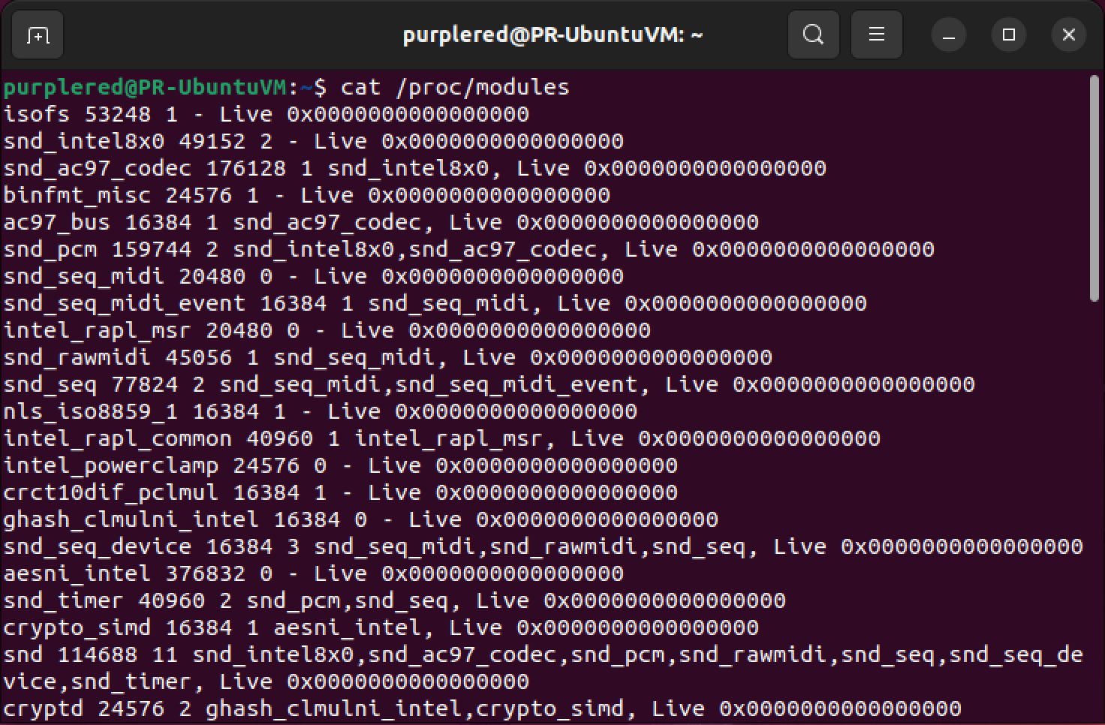
$
Introduction (4/4)
列出已安裝的 kernel module: cat /proc/modules
6
NCHU System & Network Lab

Slide 7
$
Outline
Introduction
Create a Kernel Module
Module Parameters
Symbols in Kernel Module
Exercise
7
NCHU System & Network Lab

Slide 8
$
Create a Kernel Module (1/8)
lab5 (資料夾)
hello_module (資料夾)
hello_module.c
Makefile
8
NCHU System & Network Lab

Slide 9
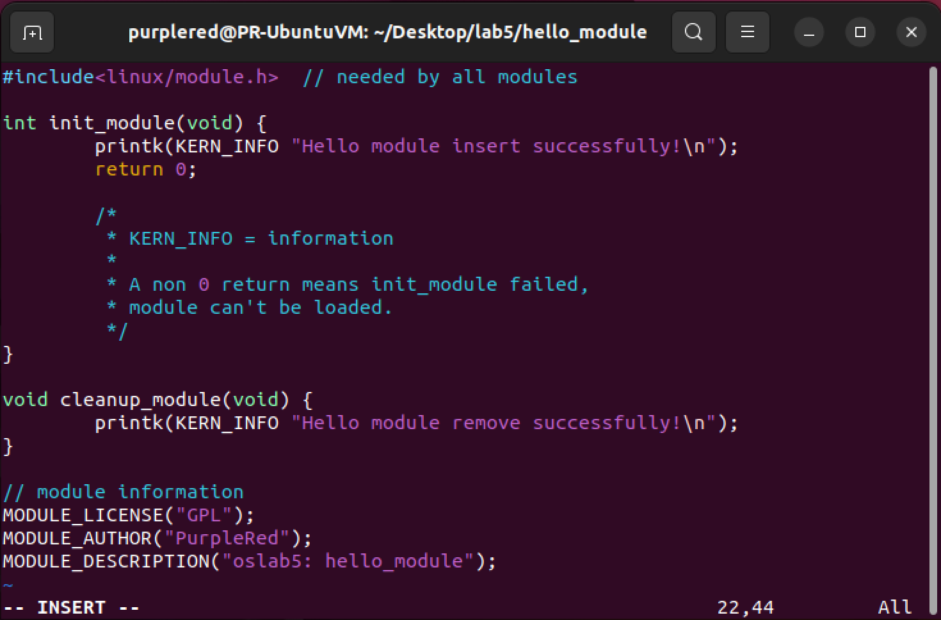
$
Create a Kernel Module (2/8)
lab5/hello_module/hello_module.c
9
NCHU System & Network Lab

Slide 10
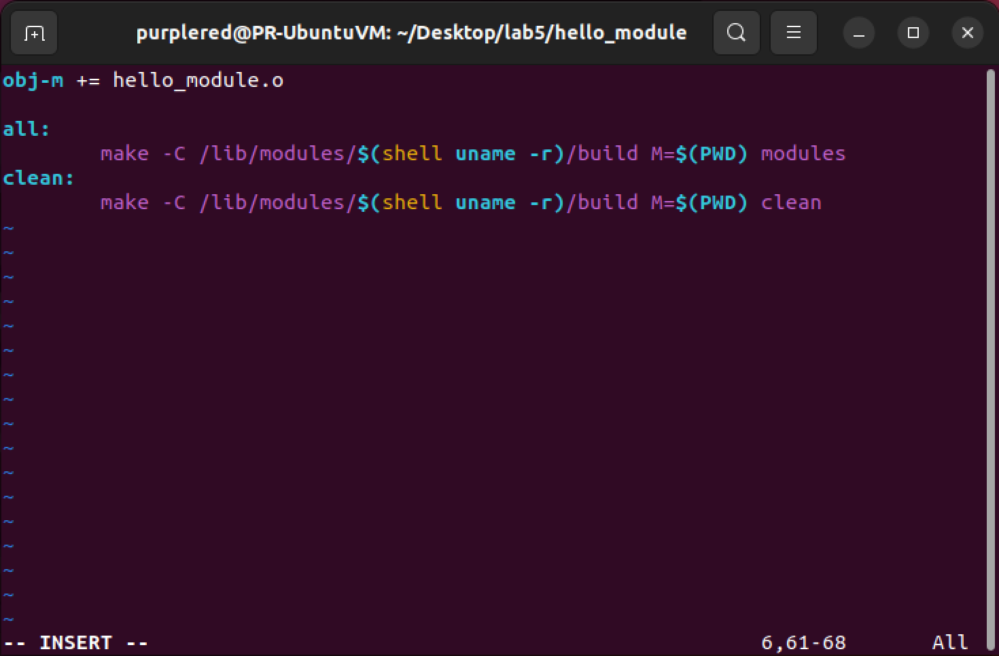
$
Create a Kernel Module (3/8)
lab5/hello_module/Makefile
show match source name
必須要是一個 tab 而不是空白
10
NCHU System & Network Lab

Slide 11
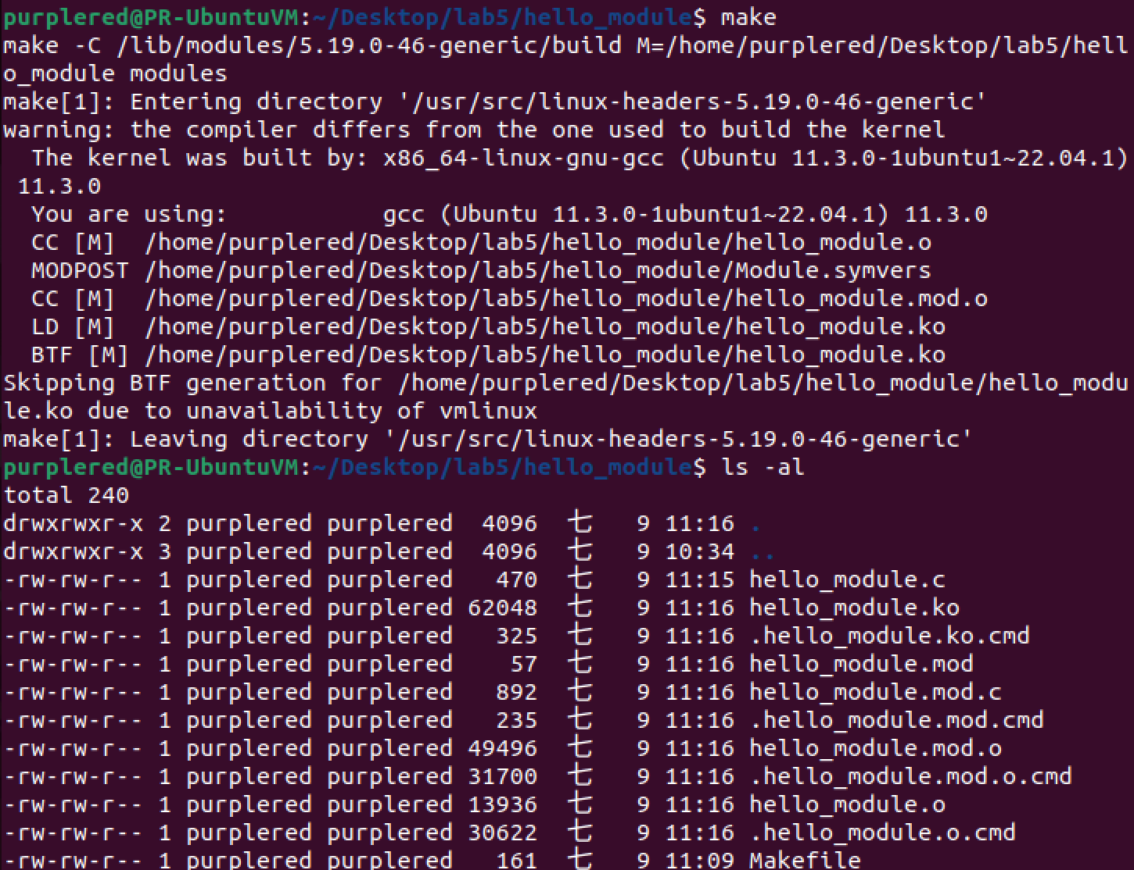
$
Create a Kernel Module (4/8)
終端機 cd 到 hello_module 資料夾，輸入 make 編譯成 .ko 檔
11
NCHU System & Network Lab

Slide 12
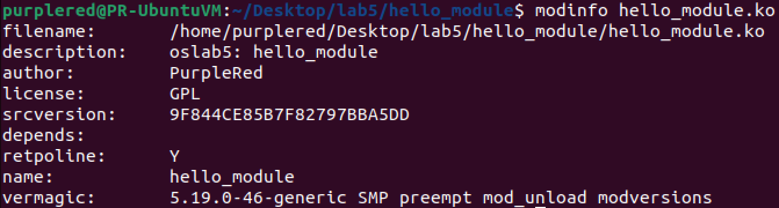
$
Create a Kernel Module (5/8)
查看 module 資訊：modinfo hello_module.ko
12
NCHU System & Network Lab

Slide 13

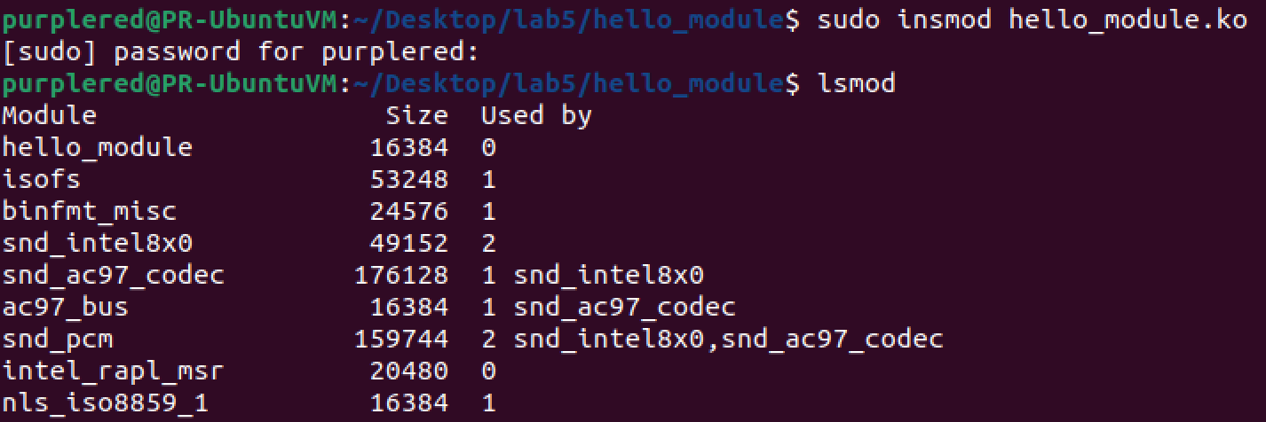
$
Create a Kernel Module (6/8)
安裝 kernel module：sudo insmod hello_module.ko
使用 lsmod 指令查看 hello_module 是否成功安裝
lsmod 做的事情就是解析 /proc/modules 檔案並輸出
13
NCHU System & Network Lab

Slide 14
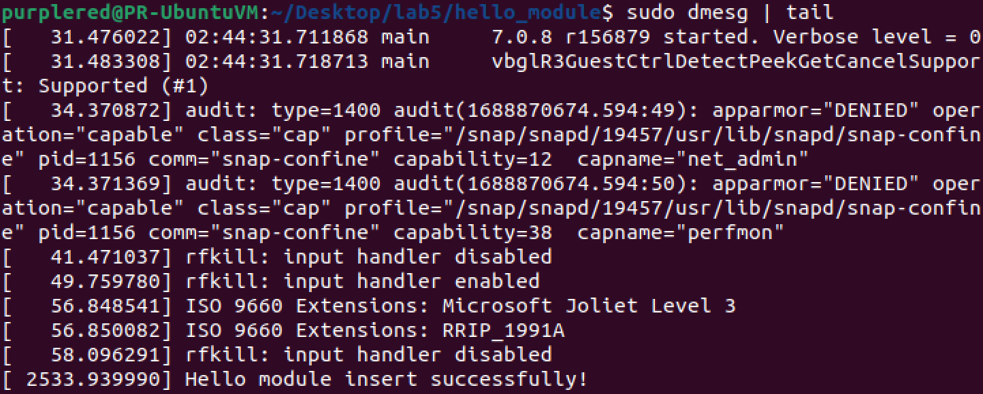
$
Create a Kernel Module (7/8)
確認 hello_module 是否成功印出訊息：sudo dmesg | tail
dmesg：顯示 kernel 訊息
tail：顯示末 10 筆資料
14
NCHU System & Network Lab

Slide 15
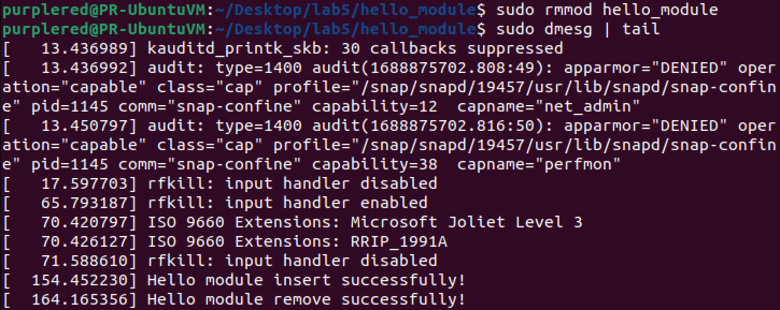
$
Create a Kernel Module (8/8)
解除安裝 kernel module：sudo rmmod hello_module
因為已經成為 module，因此後面不用加 .ko
15
NCHU System & Network Lab

Slide 16
$
Outline
Introduction
Create a Kernel Module
Module Parameters
Symbols in Kernel Module
Exercise
16
NCHU System & Network Lab

Slide 17
$
Module Parameters (1/5)
Two macros about parameters
module_param(name, type, param)
Declare a parameter
name: variable name
type: variable type
param: not discuss here, set to 0
MODULE_PARM_DESC(name, desc)
Provide a parameter information for users
desc: variable description
17
NCHU System & Network Lab

Slide 18
$
Module Parameters (2/5)
lab5 (資料夾)
hello_module (資料夾)
hello_module.c
Makefile
hello_module_2 (資料夾)
hello_module_2.c
Makefile
18
NCHU System & Network Lab

Slide 19
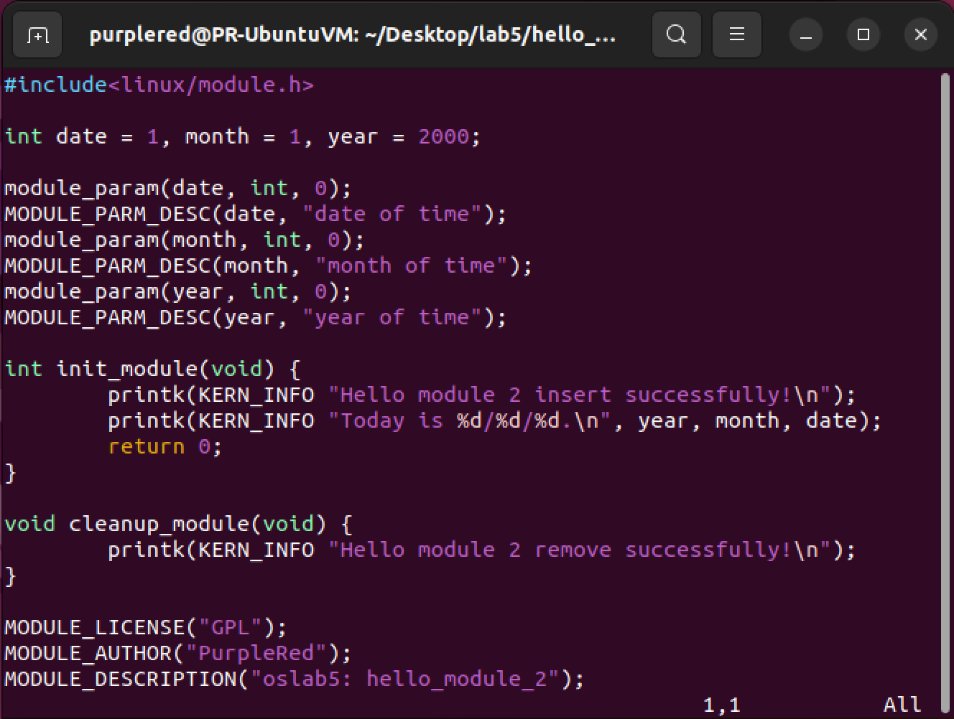
$
Module Parameters (3/5)
lab5/hello_module_2/hello_module_2.c
19
NCHU System & Network Lab

Slide 20
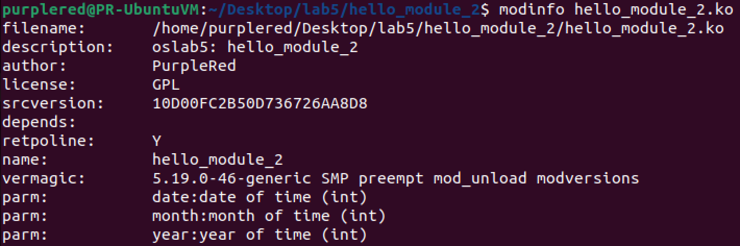
$
Module Parameters (4/5)
MODULE_PARM_DESC 會反映在 modinfo 上
20
NCHU System & Network Lab

Slide 21
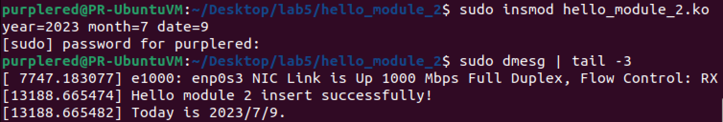
$
Module Parameters (5/5)
在 insmod 指令後面加上參數
試著改成 year=`date +%Y` month=`date +%m` date=`date +%d`，使其符合今天的日期
Bonus: 這個寫法有一個 bug!
21
NCHU System & Network Lab

Slide 22
$
Outline
Introduction
Create a Kernel Module
Module Parameters
Symbols in Kernel Module
Exercise
22
NCHU System & Network Lab

Slide 23
$
Symbols in Kernel Module (1/7)
在剛才的例子中，我們所宣告的變數和函式都是 symbol 的一種
int year = 2023; -> variable symbol
void doSomething() { ... } -> function symbol
EXPORT_SYMBOL(symbol_name) macro 使得其它模組可以使用它們
23
NCHU System & Network Lab

Slide 24
$
Symbols in Kernel Module (2/7)
lab5 (資料夾)
hello_module (資料夾)
hello_module_2 (資料夾)
symbol (資料夾)
symbol_A.c
symbol_B.c
Makefile
24
NCHU System & Network Lab

Slide 25
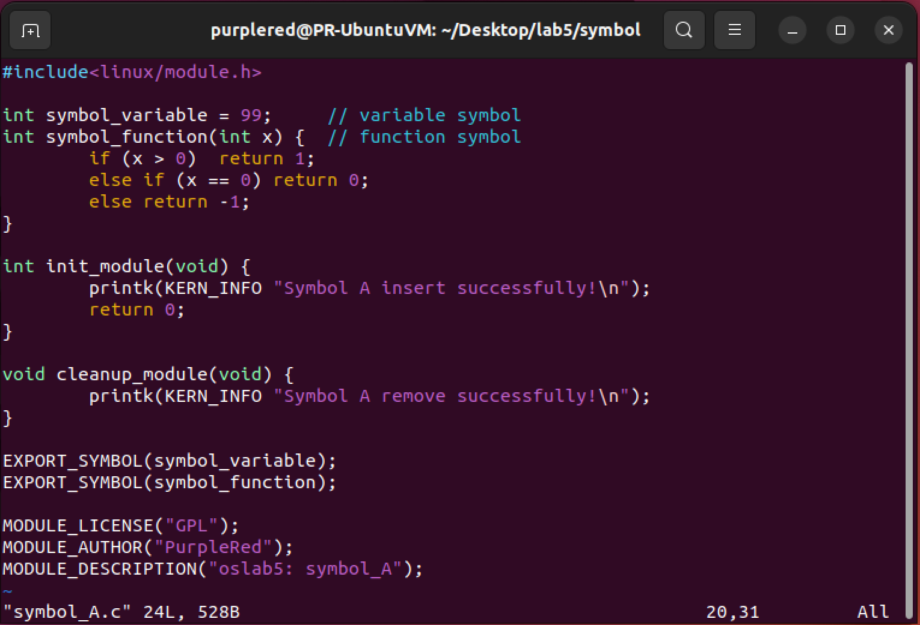
$
Symbols in Kernel Module (3/7)
lab5/symbol/symbol_A.c
25
NCHU System & Network Lab

Slide 26
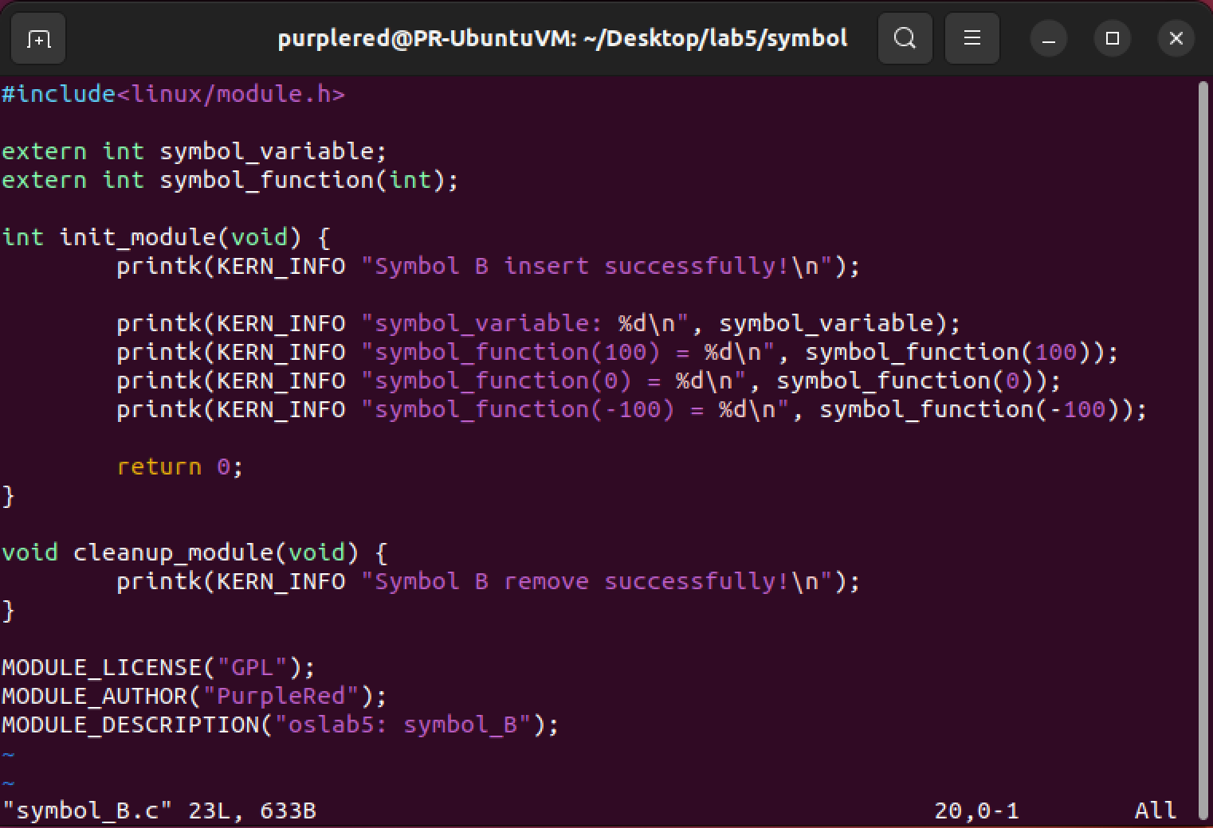
$
Symbols in Kernel Module (4/7)
lab5/symbol/symbol_B.c
26
NCHU System & Network Lab

Slide 27
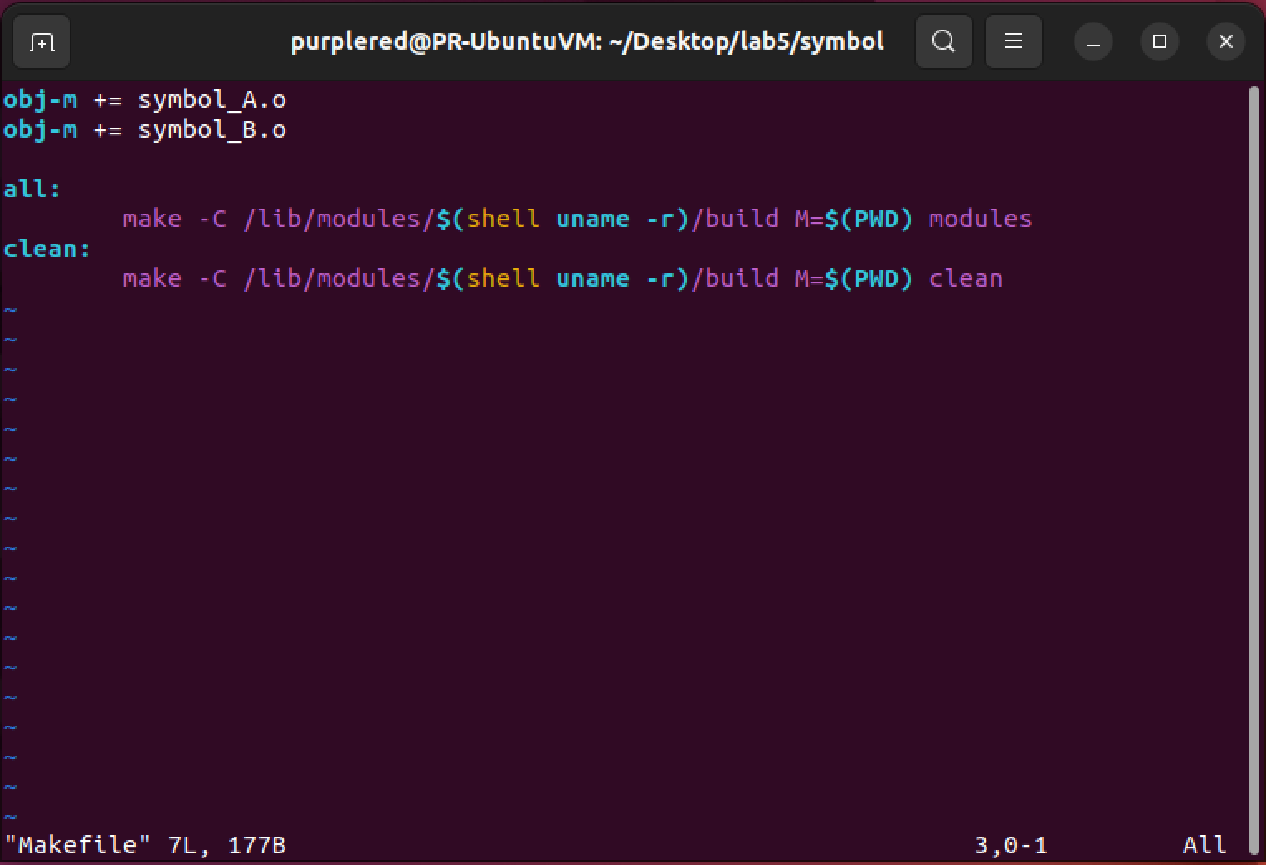
$
Symbols in Kernel Module (5/7)
lab5/symbol/Makefile
27
NCHU System & Network Lab

Slide 28
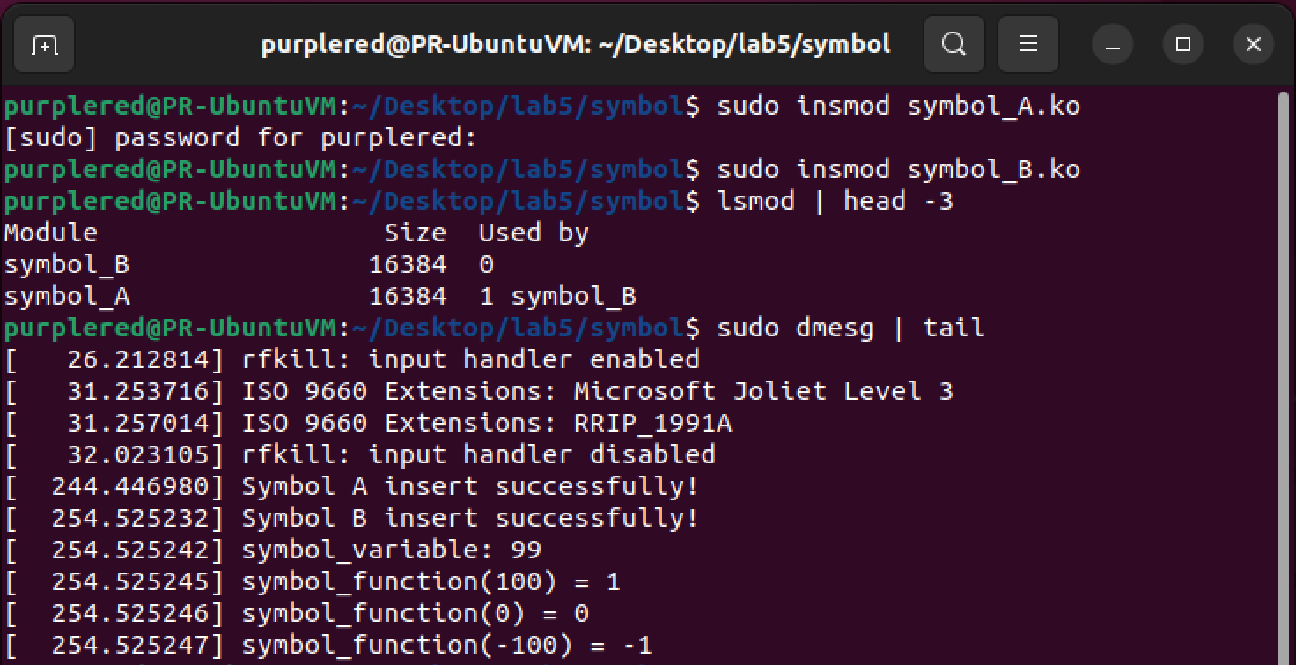
$
Symbols in Kernel Module (6/7)
因為 B 使用 A 的 symbol，因此需要先安裝 symbol_A
28
NCHU System & Network Lab

Slide 29
$
Symbols in Kernel Module (7/7)
相反地，需要先解除安裝 symbol_B，才能解除安裝 symbol_A
29
NCHU System & Network Lab

Slide 30
$
Outline
Introduction
Create a Kernel Module
Module Parameters
Symbols in Kernel Module
Exercise
30
NCHU System & Network Lab

Slide 31
$
Exercise (1/5)
請撰寫兩個 kernel module
date2timestamp
model parameters: y, m, d
export symbol: ts
輸入你的出生年月日(y, m, d)，印出該日期的時間戳記(ts) 並提供給其它模組使用
若輸入無效日期，需顯示錯誤訊息並終止安裝
31
NCHU System & Network Lab

Slide 32
$
Exercise (2/5)
請撰寫兩個 kernel module (Cont.)
myage
首先取得當前的時間戳記，使其跟 date2timestamp 的 ts 變數相減
將算出來的時間戳記轉成年跟日，輸出你已經活多久了
統一寫在 init_module 函式內，不須額外建立函式或其它檔案
32
NCHU System & Network Lab

Slide 33
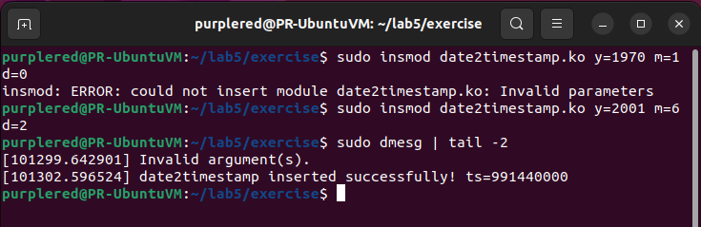
$
Exercise (3/5)
範例輸出
首先安裝 date2timestamp，若成功需印出 ts 的值，其餘文字不須照打，意思有到且我看得懂即可
33
NCHU System & Network Lab

Slide 34
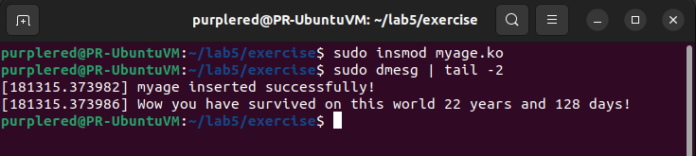
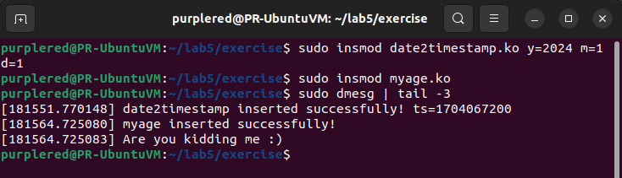
$
Exercise (4/5)
範例輸出 (Cont.)
再安裝 myage 輸出年跟月，若相減結果小於 0 需要提示
34
NCHU System & Network Lab

Slide 35
$
Exercise (5/5)
提示：若使用者輸入無效日期，可執行以下兩行
printk(KERN_ERR "Invalid argument(s).\n");
return –EINVAL; // 回傳負整數以中斷安裝
繳交格式：hw5_<學號>.zip
date2timestamp.c
myage.c
hw5_<學號>.pdf：程式講解、遇到的困難、解決方法、執行結果
Due day: 2023/10/10 23:55
35
NCHU System & Network Lab

Slide 36
>
Thanks for
your listening
Made by PurpleRed in 2023/09

